Slide 1



Soft computing E2 - 2015
Očitavanje podataka sa pokazne
Marko Ivetić RA126/2012
Profesor : doc. dr Đorđe Obradović
Asistent : Stefan Anđelić

Slide 2
Ideja
Očitavanje podataka sa pokazne kartice za JGSP (Javno gradsko saobraćajno preduzeće)
Ideja je da se napravi sistem koji će očitavati podatke a pritom da se ne koristi sistem čipovanja već obrađivanje slike tehnikom OCR-a (Optical Character Recognition tj softver za optičko prepoznavanje karaktera).
OCR sistemi vrše optičko prepoznavanje tekstualnih sadržaja sa fotografija, gde je fotografija ulazni parametar sistema.

Slide 3
Motivacija
- Danas je svako uzimanje podataka sa nekih lični dokumenata odrađeno putem čitača kartica, i u tolikoj meri su zastupljeni, da će u skorije vreme biti ugrađivani u PC-jeve. Danas postoje čak i tastature koje imaju ugrađene čitace tzv pametnih kartica (smart card) koji mogu da očitavaju podatke sa kartice i da vrše upisivanje na nju.
Međutim, mi ćemo pokušati da podatke uzmemo na drugi način (biće pojašnjeno dalje u prezentaciji sam postupak i način).

Slide 4
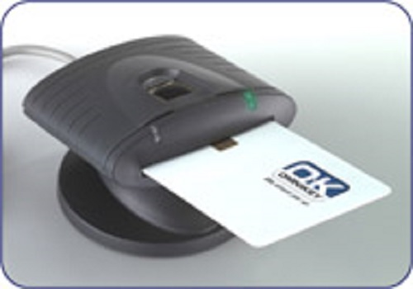
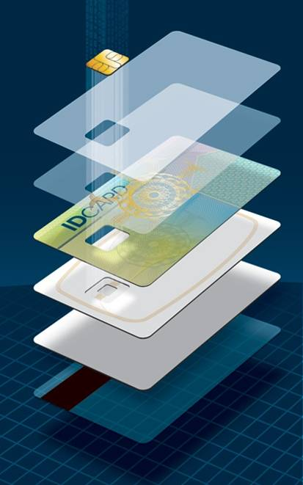
Slika : Čitač (Reader)
Slika : Platna kartica

Slide 5
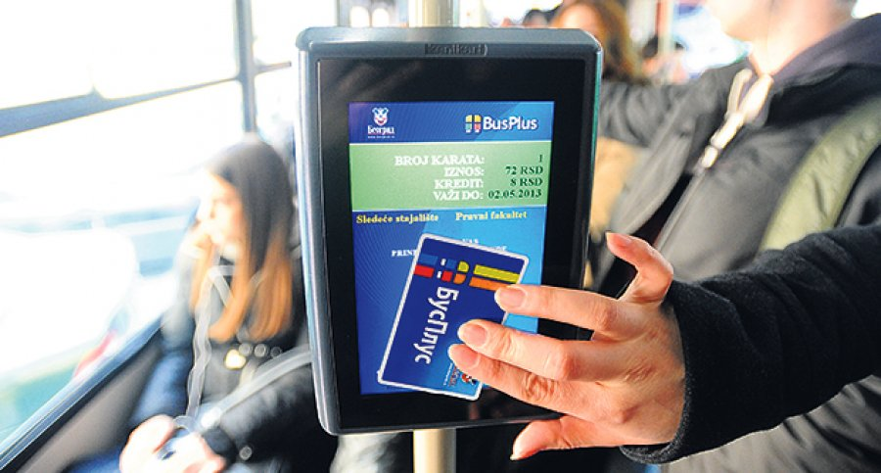
Slika : BusPlus sistem očitavanja podataka

Slide 6
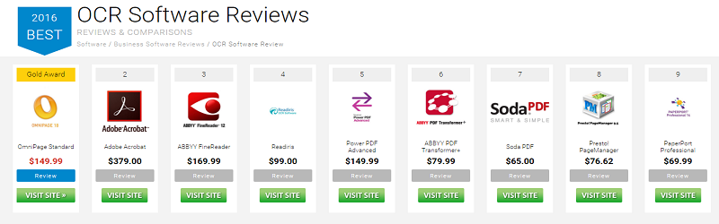
Slični primeri i rešenja
-Postoji dosta softvera koji su primenili tehnike OCR-a...
-Neki od njih su sledeći :
Slika : Top 9 OCR Software for 2016

Slide 7

Slični primeri i rešenja
- Takvi programi služe kako bi se omogućila izmena određenih papirnih dokumenata, elektronski. Gde dakle, dokument se skenira a zatim je nad njim moguće izvršiti (elektronski) izmenu... a sve to uz pomoć OCR-a.
- Na ovom linku možete pogledati svrhu tih proizvoda :
  https://youtu.be/L6-GRcONBvo
  ...ili pročitati na ovom sajtu :
  www.abbyy.com/finereader/about-ocr/whati-is-ocr/
  (naravno ne jedini sajt, ima ih mnogo, razlog je taj što je tehnika OCR-a dosta zastupljena)

Slide 8
Slični primeri i rešenja
- Ono što su glavne karakteristike takvih sistema je da kao što smo već rekli obrađuju razna papirna dokumenta, zatim ono što je bitno je da imaju podršku za oko 189 jezika, vrše obrade slika (slikanih različitim aparatima)...i veoma su brzi sistemi.

Slide 9
Namena sistema
Aplikacija odnosno sam sistem će pomoću tehnike OCR-a sa učitane slike, koju prethodno moramo obraditi... prepoznavati regione od interesa, vaditi podatke i upisivati ih u neki fajl.
I ova aplikacija je podržana samo za JGSPNS, dakle prevoznih karti u Novom Sadu.

Slide 10




Algoritam – tok aktivnosti implementacije OCR-a
Učitavanje
slike
(u boji)
Grayscale
Adaptiv Treshold
Dilate
&
Erode
Sliku koju želimo da pročitamo dovedemo na ulaz NM
Obučavanje veštačke neuronske mreže
Priprema podataka za
neuronske
mreže
Izdvajanje
regiona od
interesa
Odredimo koji neuron je najviše
pobuđen
Prikažemo
rezultat

Slide 11
- Ukratko opis postupka :
* Da bi pripremili sliku za neuronsku mrežu, prvo radimo Grayscale(prebacimo originalnu sliku u nijanse sive tako što svaki piksel množimo sa 3 koeficijenta... tj svaku od njegovih komponenti RGB sa jednim koeficijentom), a zatim vršimo binarizaciju slike, takoreći izdvajamo sadržaj od pozadine. Koristimo Adaptivni Threshold, zato što nam je on pogodniji za rad (gde prag binarizacije nije globalan za celu sliku, već svaki piksel ima svoj prag u odnosu na okolne piksele – lokalni prag za taj blok). U slučaju da ima šumova koriste se morfološke operacje - dilatacija i erozija. Takođe po potrebi se radi i invertovanje slike. Pronalazimo konture, grubo rečeno grupe crnih piksela, i nalazimo regione od interesa. Zatim kreiramo i obučimo neuronsku mrežu, tako što namapiramo dataset na željeni izlaz. Nakon toga propuštamo regione od interesa kroz VNM (dovedemo na ulaz VNM) i dobijamo pobuđenost a samim tim rezultat. I na kraju rezultat smeštamo u fajl.

Slide 12
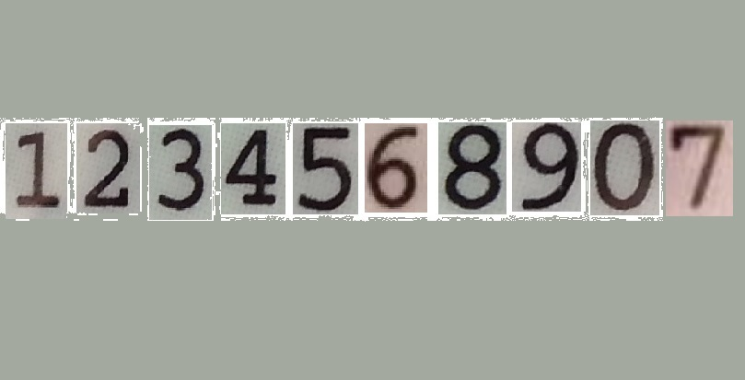
Dataset
Dataset - maske

Slide 13
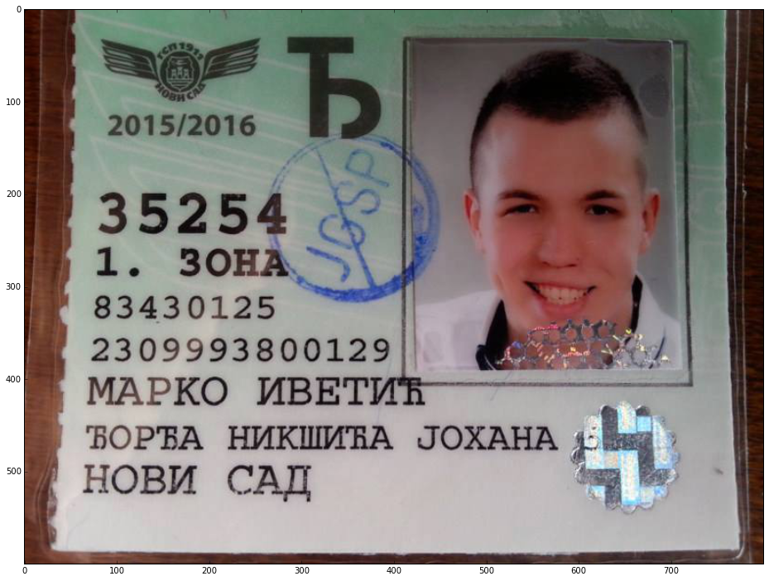
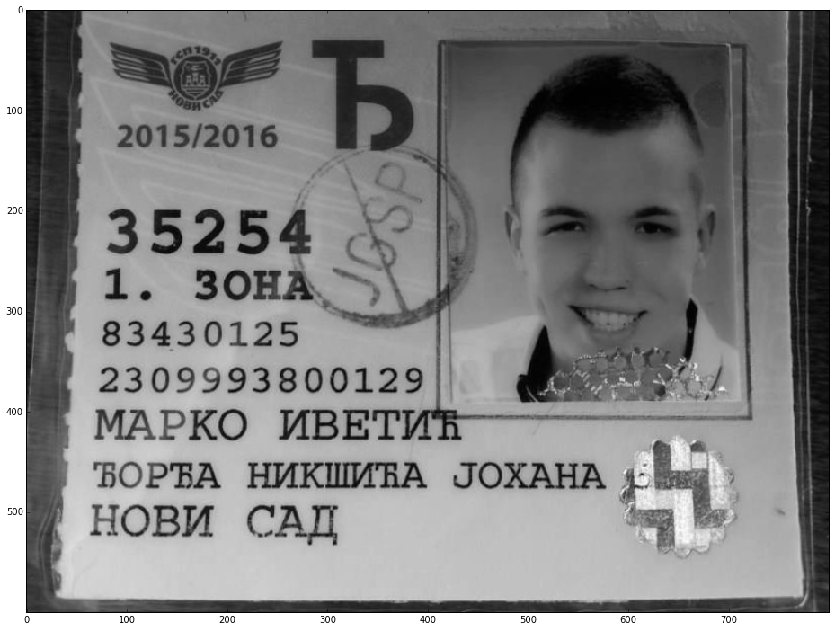

Implementacija
Učitana/Originana slika
Grayscale/Nijanse sive

Slide 14
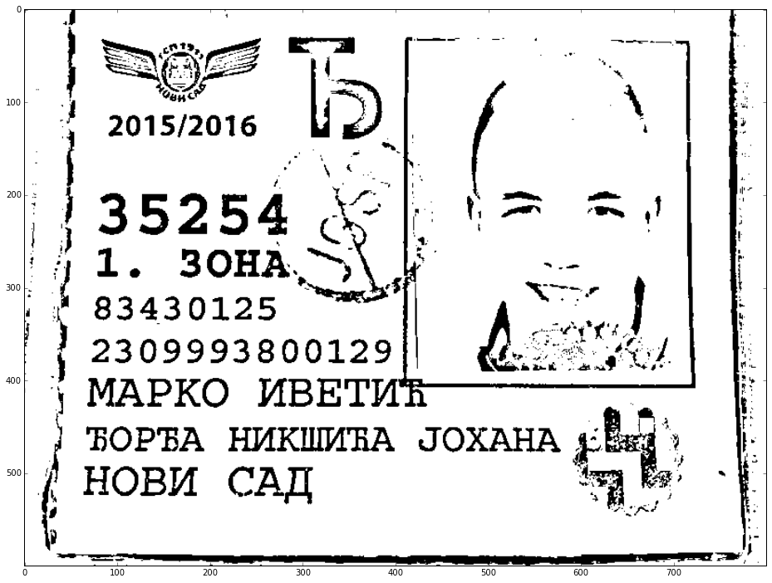
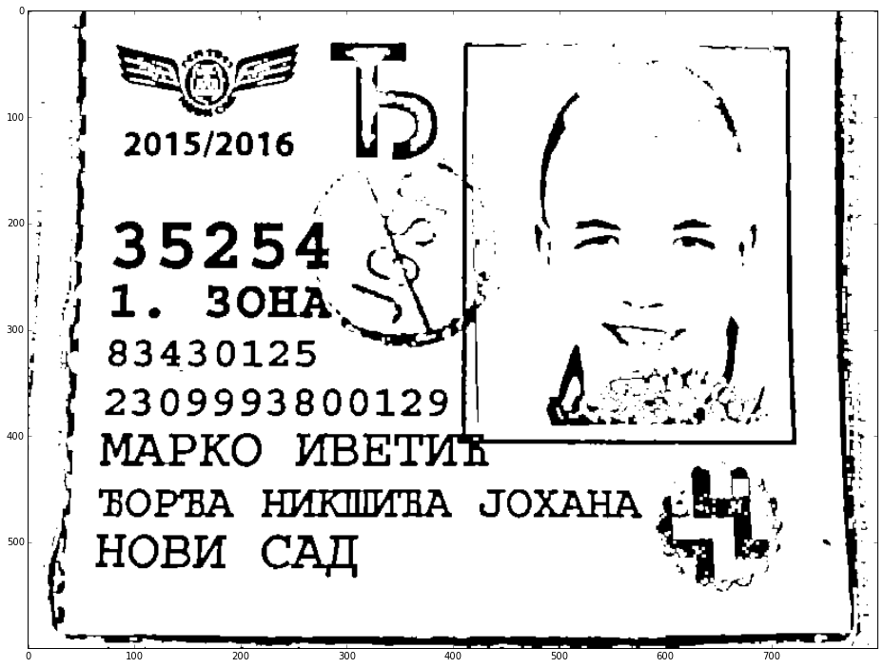

Implementacija
Adaptivni Threshold - Gauss
Erozija pa dilatacija

Slide 15
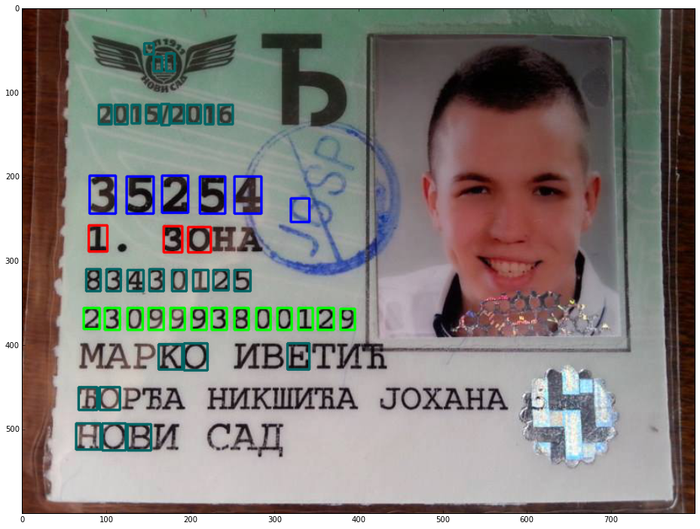


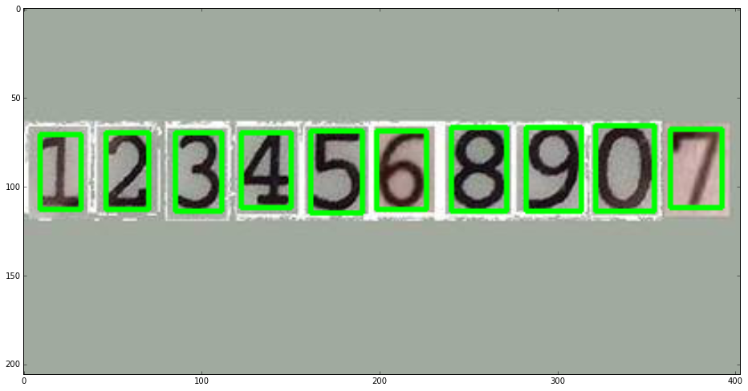
Implementacija
Ne uzimamo sve obeležene regione...
Već one koji su nam potrebni.
Obeleženi regioni na originalnoj slici
Izdvajamo regione od interesa
iz obučavajućeg skupa

Slide 16
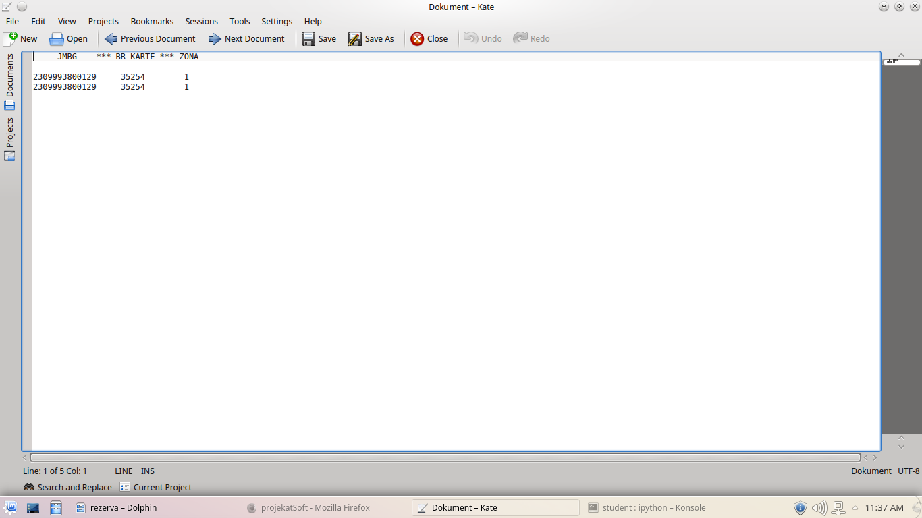
Implementacija
- Naravno nakon svega toga moramo kreirati VNM i obučiti je... i onda tek pustiti regione od interesa kroz VNM da bi mogli da dobijemo ovako nešto :
Prepoznati regioni, upisani u datoteku

Slide 17
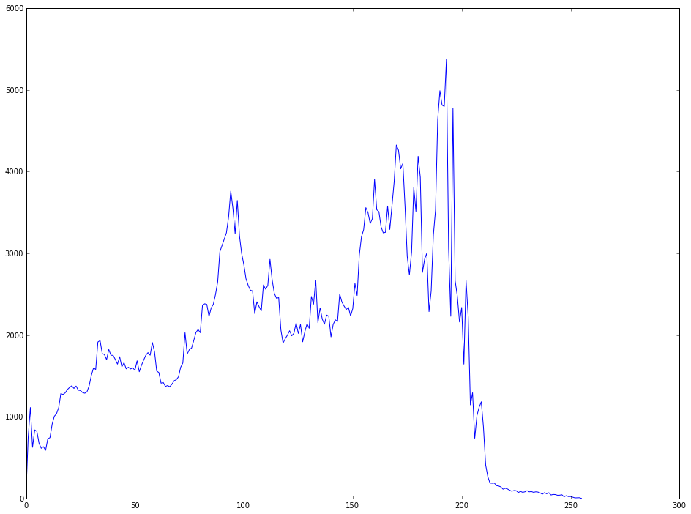
Histogram
- Histogram je tip grafika koji prikazuje koliko su pikseli određenog inteziteta zastupljeni na slici... ovde konkretno za sliku u nijansama sive.

Slide 18
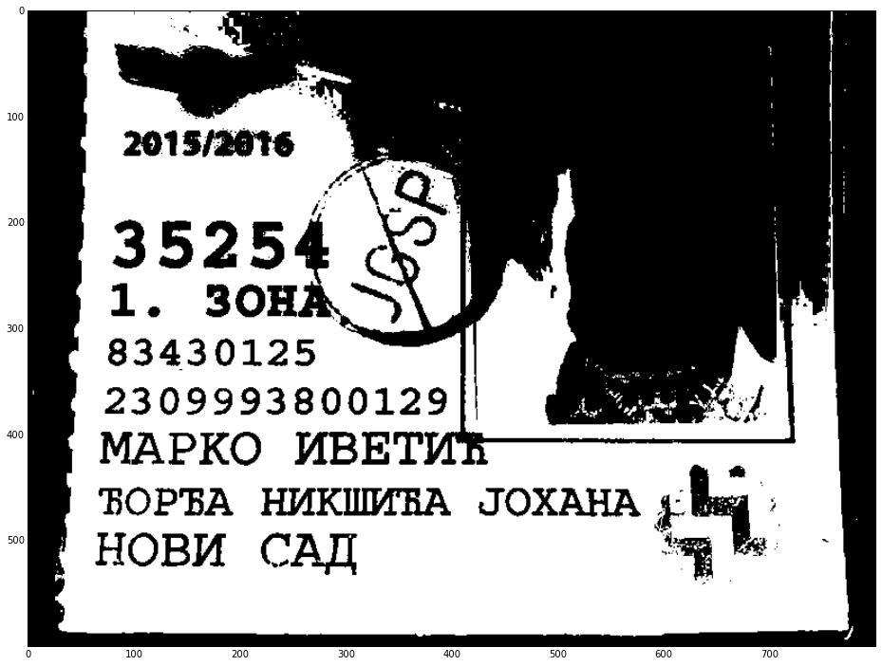
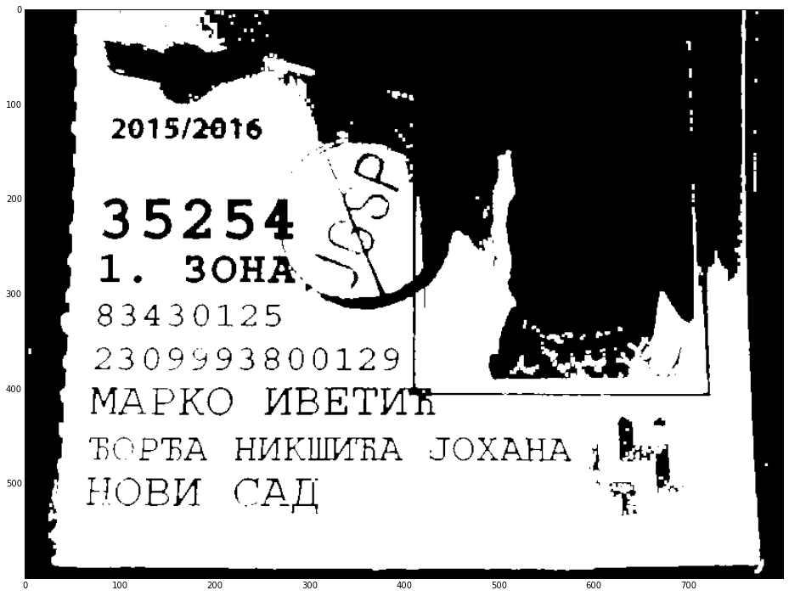
Greške
- Ovde možemo uvideti pokušaj korišćenja klasične binarizacije.
Binarizacija sa globalnim pragom
Pokušaj dilatacije

Slide 19
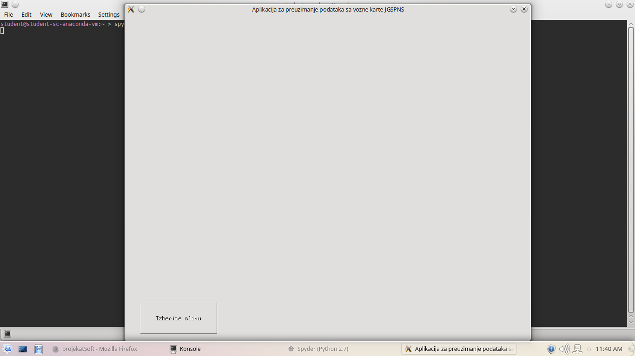
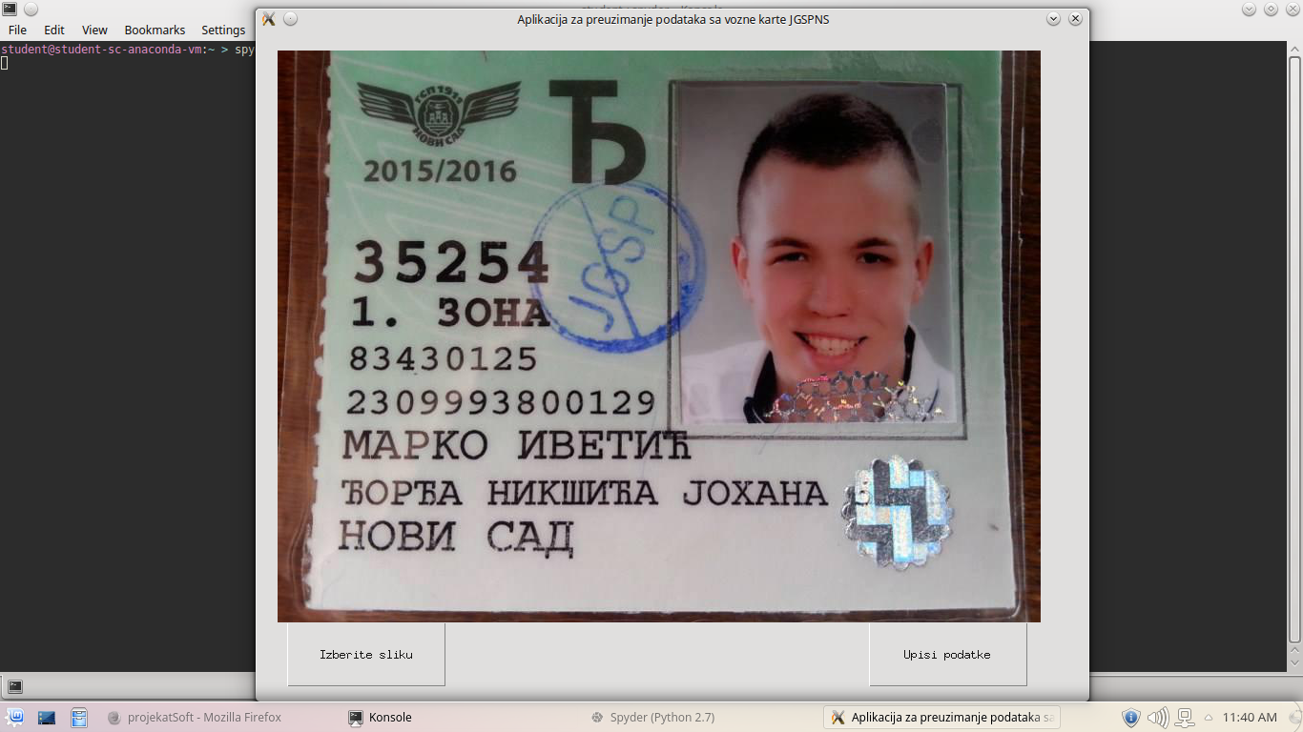
Izgled aplikacije

Slide 20
Dodatne informacije
- Za samo obučavanje VNM (veštačke neuronske mreže) je korišćena Keras biblioteka, a na osnovu nje se vrši predikcija rezultata (prepoznavanje simbola sa fotografije).
- Prva aktivnost u OCR sistemu jeste obrada digitalne slike (prilagođavanje ulazne fotografije da bi se nad njom mogla izvršiti analiza sadržaja, a ona može biti dosta složen proces), odnosno segmentacija. Cilj segmentacije jeste klasifikovanje piksela fotografije u one koje pripadaju sadržaju i one koje pripadaju pozadini.

Slide 21
Literatura
- Sjadovi sa vežbi, predavanja iz predmeta : Soft Computing
(doc. dr Đorđe Obradović)
- www.abbyy.com/finereader/about-ocr/whati-is-ocr/

Slide 22

Hvala na pažnji
Marko Ivetić
iveticmarko@outlook.com

